Slide 1
SÉRIE: ACONSELHAMENTO REPRODUTIVO
CAPÍTULO: PRÉ CONCEPÇÃO
WEBAULA (9): OBESIDADE NA MULHER
Karina Adami
Ginecologista e Obstetra
Especialista em Reprodução Humana
Mestre em Medicina e Saúde Humana
Doutoranda em Medicina e Saúde
Membro consultivo do Núcleo de Telessaúde SESAB

Slide 2
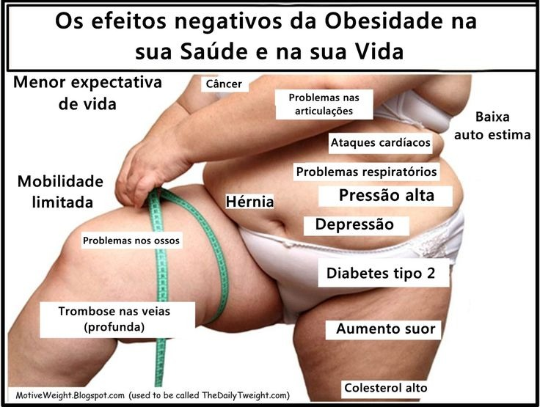

Slide 3
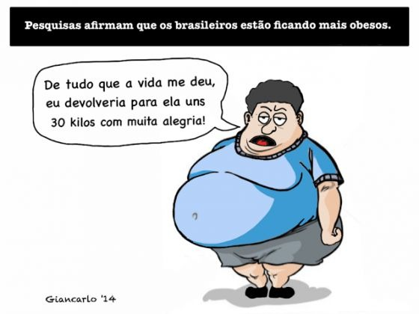

Slide 4
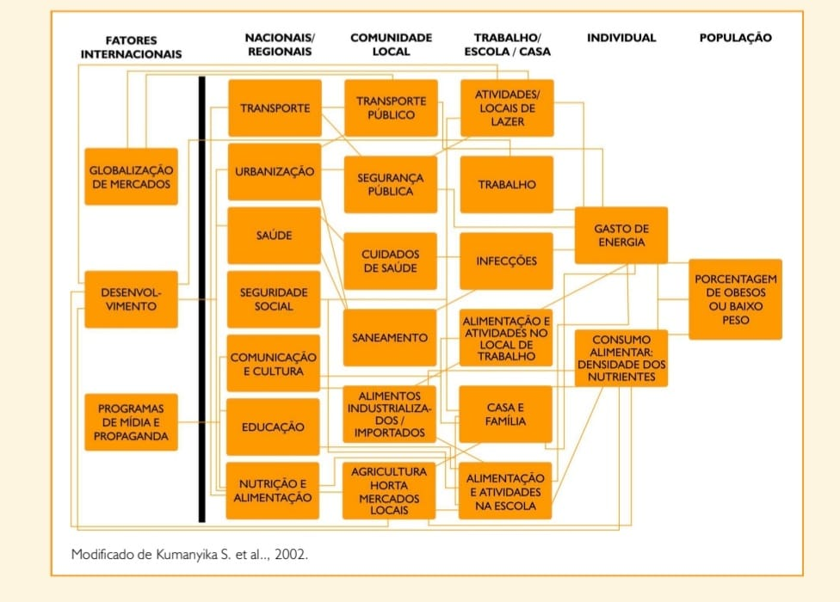
ASPECTOS BIOPSICOSSOCIAIS ENVOLVIDOS NA OBESIDADE

Slide 5
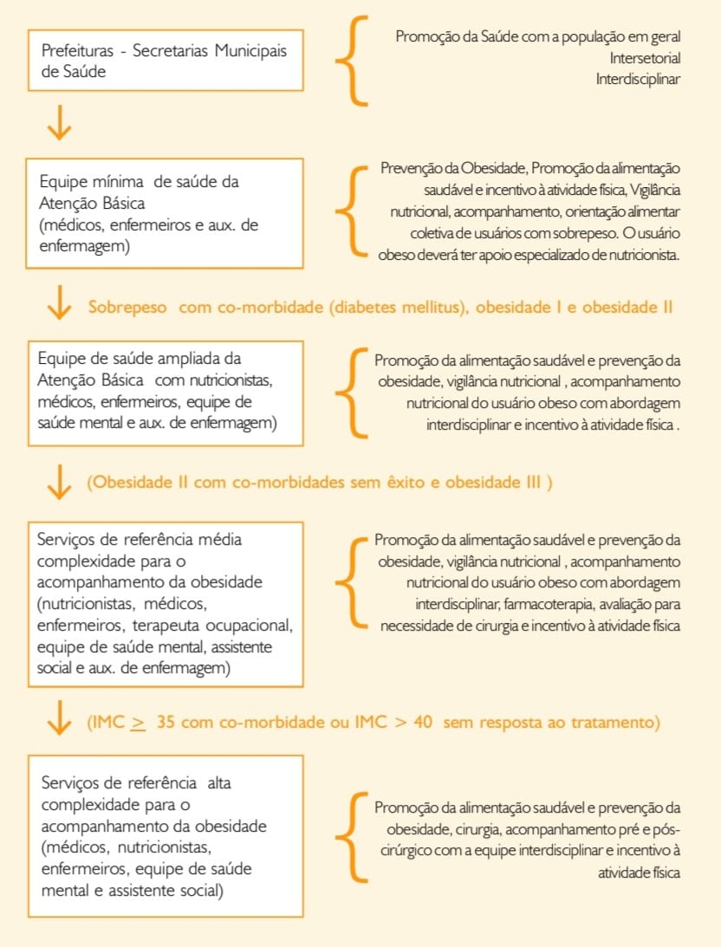
ASSISTÊNCIA À OBESIDADE

Slide 6
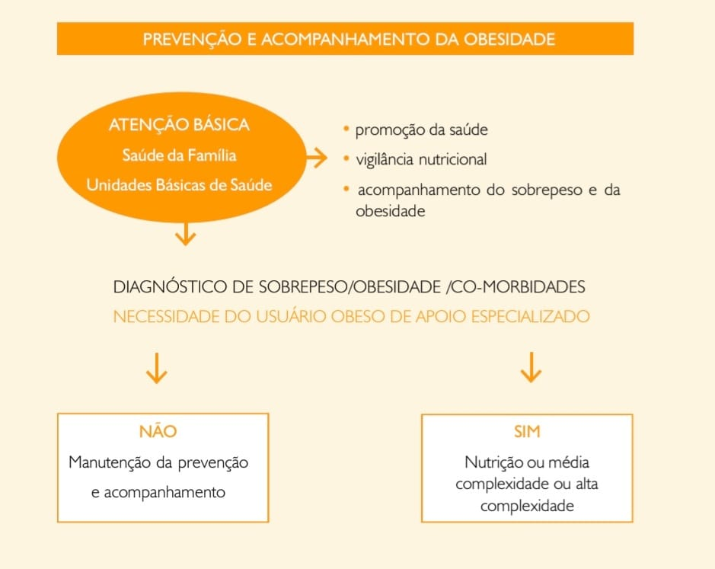
ATENÇÃO À OBESIDADE PREVENÇÃO E ACOMPANHAMENTO REDE BASICA

Slide 7
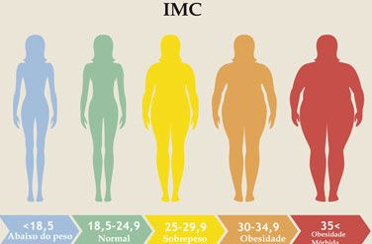
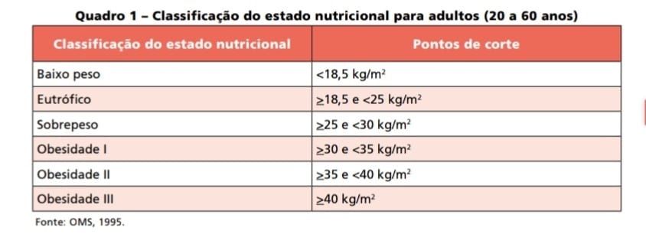
CLASSIFICAÇÃO ORGANIZAÇÃO MUNDIAL DE SAÚDE

Slide 8
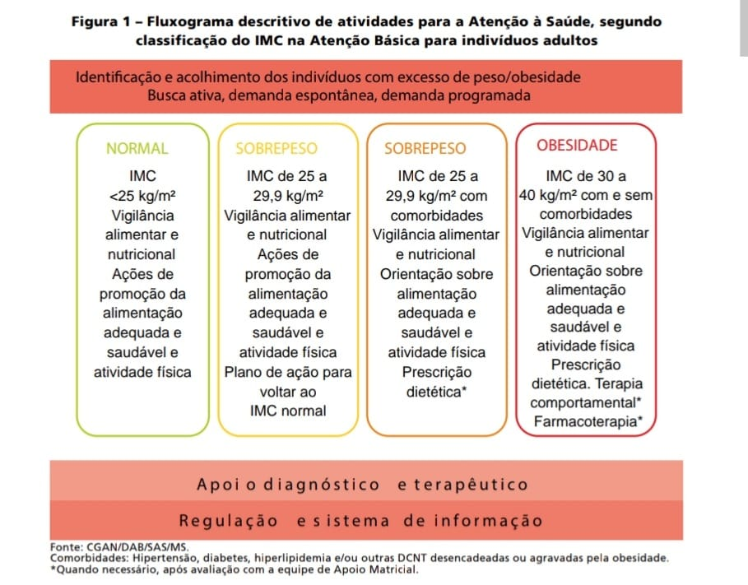
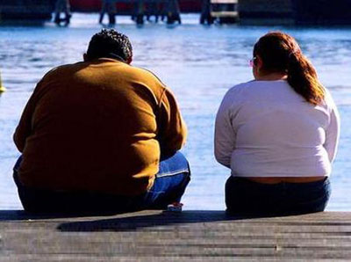
AÇÕES ASSISTENCIAIS EM OBESIDADE EXTRATIFICADAS PELO IMC

Slide 9
MUDANÇAS NO ESTILO DE VIDA

Slide 10
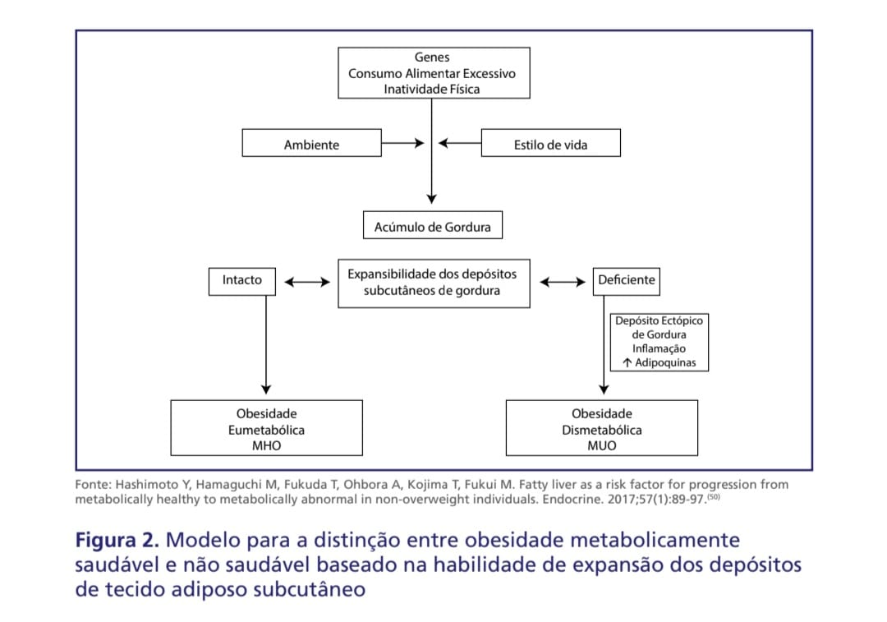
CAUSAS DE OBESIDADE: comportamentais genéticas endócrinas (tireoidopatias SOP distúrbios da adrenal )
IMPACTO METABÓLICO

Slide 11
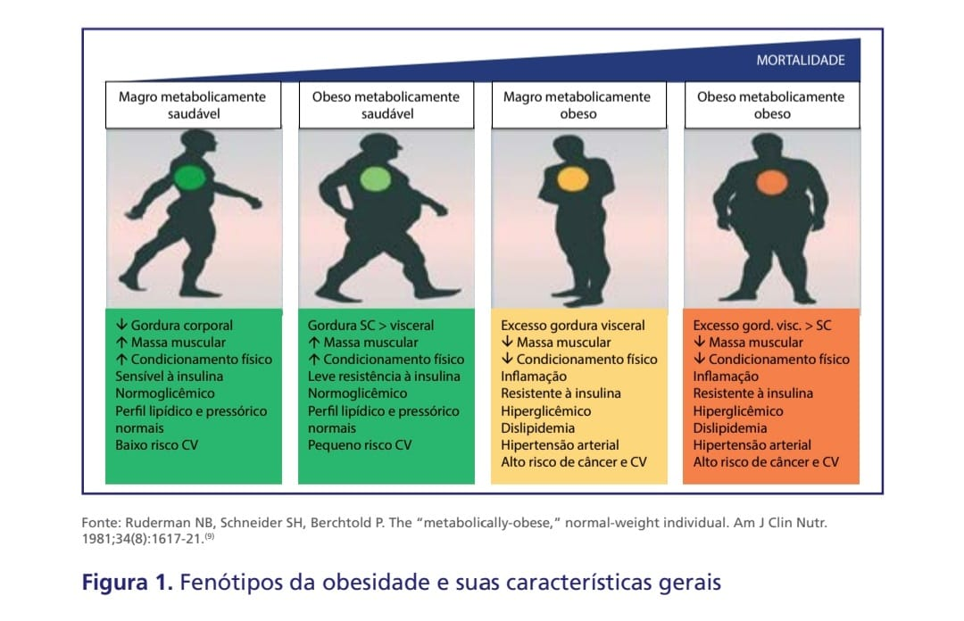
“METABOLICAMENTE OBESO “

Slide 12
RISCOS DE COMORBIDADES CARDIOVASCULARES
IMC
FENÓTIPO

Slide 13
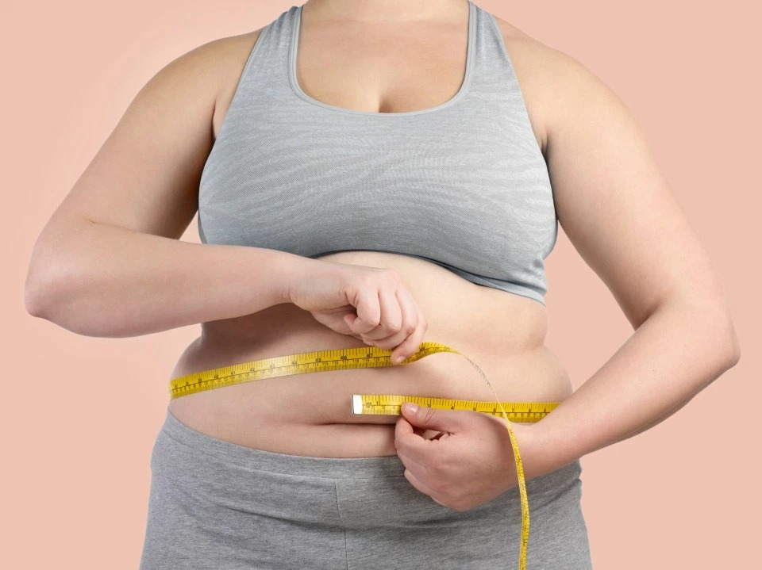
FITA MÉTRICA
FERRAMENTA ESSENCIAL

Slide 14
OBESIDADE E SINDROME METABÓLICA

Slide 15
OBESIDADE E RISCO CARDIOVASCULARES

Slide 16
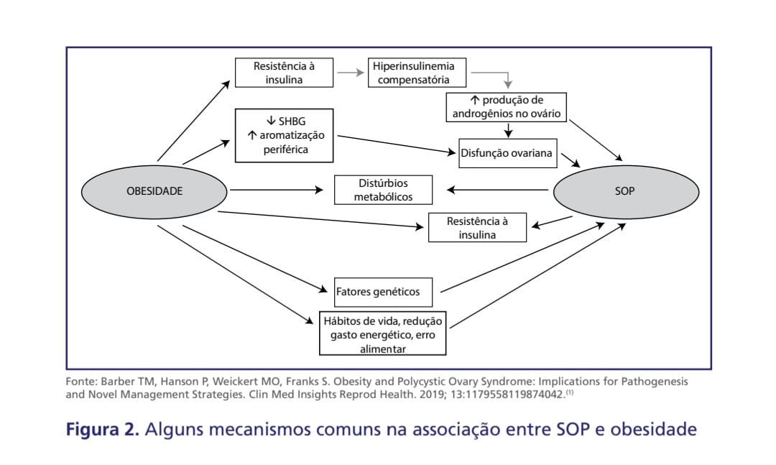
OBESIDADE E SINDROME DE OVÁRIOS POLICÍSTICOS

Slide 17
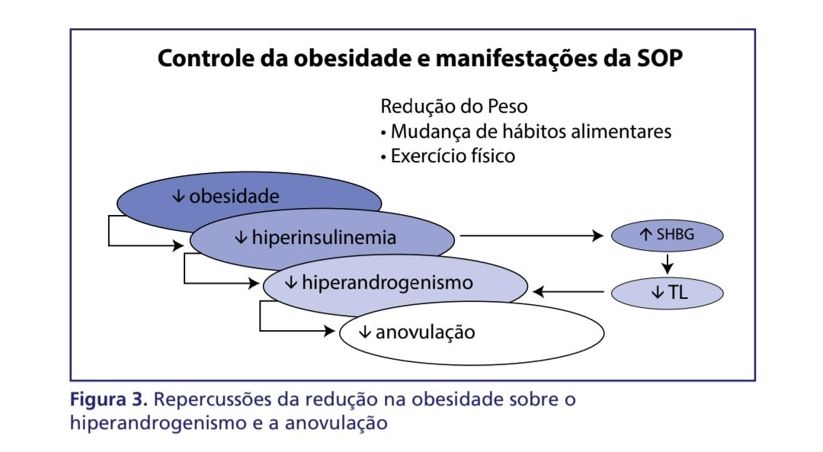
CONTROLE DE OBESIDADE CONTROLA SOP

Slide 18
Simplificando o diagnóstico da IR: USAR GTT 75g (TTGO) JEJUM > 92 2A HORA > 140
SIMPLIFICANDO O DIAGNÓSTICO RESISTÊNCIA INSULÍNICA ou INTOLERÂNCIA A CARBOIDRATOS
SOP RESISTÊNCIA A INSULINA
(hoje Intolerância a Carboidratos) Pré Diabete e Diabetes
Insulina Basal > 12 μIU/ml
G.jejum / I.basal < 6,4
Indice de HOMA-IR:> 2,71
I.basal x G.jejum 22,5
RBGO – Botucatu 2012
Guideline SOP 2018

Slide 19
Mudança no Estilo de Vida (MEV)
EXERCÍCIO FÍSICO
DIETA
+
↑ sensibilidade à insulina -71%
↑ SHBG
↓ concentração de testosterona
↓ estimulação androgênica da pele
Induz a ovulação
Melhora a taxa de gravidez
Diminui a taxa de abortamentos
PERDA
PONDERAL
5 a 7%

Slide 20
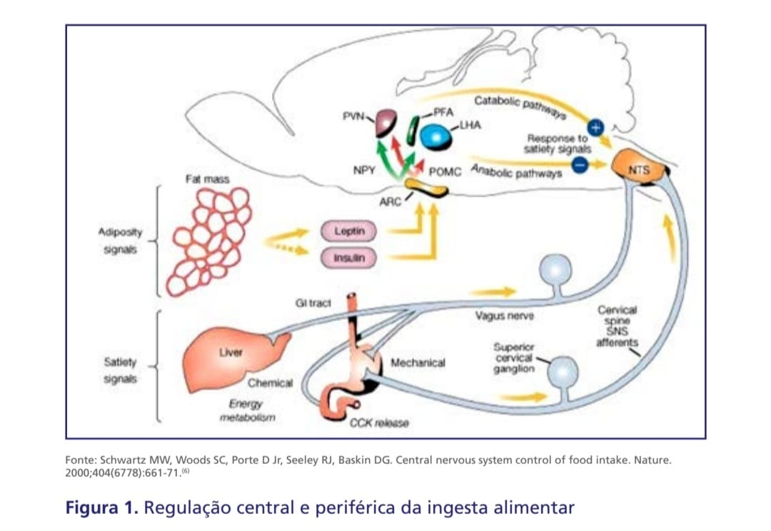

Slide 21
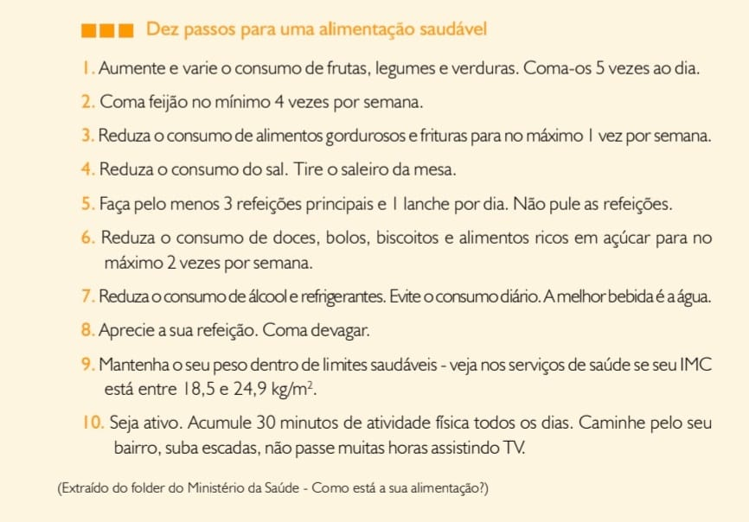

Slide 22
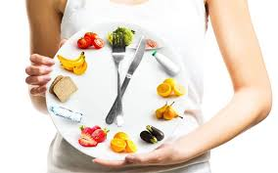
Mudança no Estilo de Vida (MEV)
Eficácia de algumas intervenções:
Atividade física regular
Adolescentes: musculação 3x/sem / aeróbica 60min/sem - mínimo 30min/dia
18 a 64 anos: 150 min/sem moderado a 75 min/sem vigorosa
Meta: 250 min /sem moderada e 150min/sem vigorosa
Dieta: 500 a 750 kcal/dia ---1200 a 1500 kcal/dia
Perda de peso (mínimo 5 a10% ) em 06 meses

Slide 23
METAS TANGÍVEIS
SMART (Specific Measurable Achievable Realistic and Timely)
– método de metas e monitoramento pessoal

Slide 24
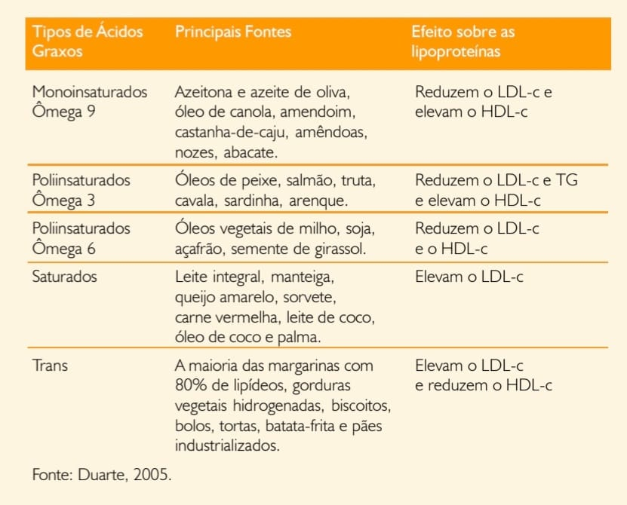
USO DE OMEGA 3

Slide 25
METFORMINA: COMO USAR
Dose alvo :1500 – 2550 mg
Início: 500 mg a noite-> 500mg oral de 12/12 horas às refeições e aumentar até 150 mg /dia – observar... ↑ 500 mg a cada 2-3 semanas até dose alvo
Efeitos adversos
Naúseas
Vômitos
Inapetência
Diarréia
Meteorismos
Obstipação
Dieta Fracionada
Mínima dose ótima
Posologia
APRESENTAÇÕES XR

Slide 26
RECOMENDAÇÕES e QUALIDADE DE VIDA
Ecap Escala de Compulsão Alimentar Periódica
EAT Teste de Atitudes Alimentares
Q-PAF Questionário de Prontidão para Atividade Física
Acessar “Qualidade de Vida”
Atentar para sintomas depressivos e de ansiedade (aplicar questionários específicos se necessário ou referenciar).
Dialogar com colegas sobre a escolha da medicação que minimize ganho de peso;
Conversar sobre a sexualidade, percepção de autoimagem, libido entre outros aspectos;
Distúrbios da alimentação como compulsões, bulimia e anorexias podem ocorrer mais frequentemente entre essas mulheres;
Compartilhar conhecimentos com outras áreas do cuidado e com as próprias mulheres, conferindo-lhe saber e sugerindo escolhas saudáveis.

Slide 27
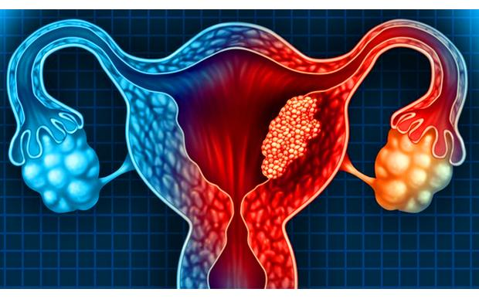
CÂNCER DE ENDOMÉTRIO
Aumento de 2 a 6x o risco desta patologia;
Sangramento uterino anormal – HISTEROSCOPIA COM BIOPSIA!
Obesidade associada a endométrio espesso após longos períodos de amenorréia = HISTEROSCOPIA COM BIOPSIA!
Prevenção: ciclar! – usar progestágenos 2 fase (máximo 90 dias sem ciclar)

Slide 28
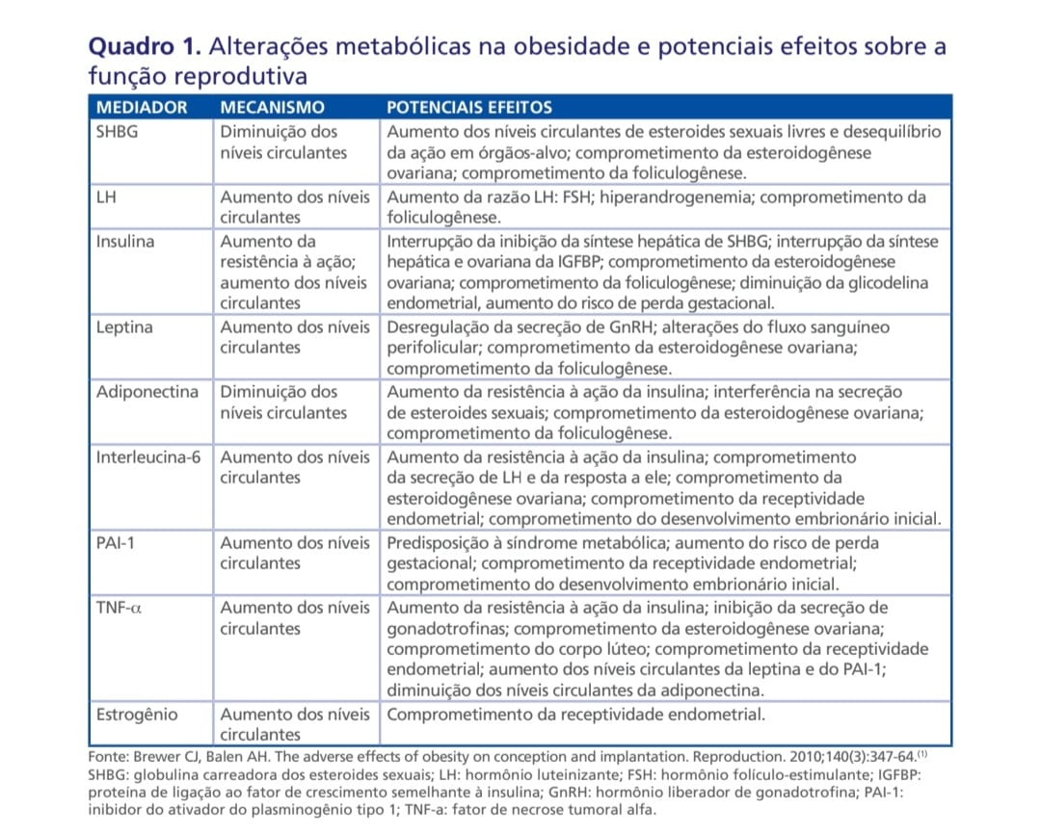
OBESIDADE E FUNÇÃO REPRODUTIVA folículogênese ciclos anovulatórios receptividade endometrial perdas gestacionais

Slide 29
OBESIDADE E REPRODUÇÃO ASSISTIDA
EXPOSIÇÃO HORMONAL (DOSE E TEMPO)
CUSTO
RISCOS TROMBOGÊNICOS
RISCO DE MÁ RESPOSTA OVARIANA E RESULTADOS LABORATORIAIS
DESFECHOS NEGATIVOS GESTACIONAIS

Slide 30
AINDA SOBRE OBESIDADE E REPRODUÇÃO ASSISTIDA
Obesidade FALHA DE IMPLANTAÇÃO E ABORTO Kalantaridou
Gosman 2006 mecanismo de redução da implantação
Boots e Sthepenson 2011 metanálise 28.538 mulheres = MAIOR RISCO ABORTOS ESPONTÂNEOS 13,6% obesas 10,7% NO OR 1,31 (IC95% 1,18-1,46)
Mitwally 2010 ABORTO RECORRENTE tx maior de perda subsequente OR 1.71 (IC95% 1.05-2.8) preditor IMC elevado (p 0.04)
Wang 2002 e Ferdorcsak 2004 população RA – maior taxa de aborto
Rittenberg 2011 população RA – piores resultados
Bellver 2007 população receptora RA – menor taxa de implantação
NICE Clinical Guideline 2013: sobre peso + PCOS = alto risco de aborto
IMC < 26-27
Perdas
5-10%

Slide 31
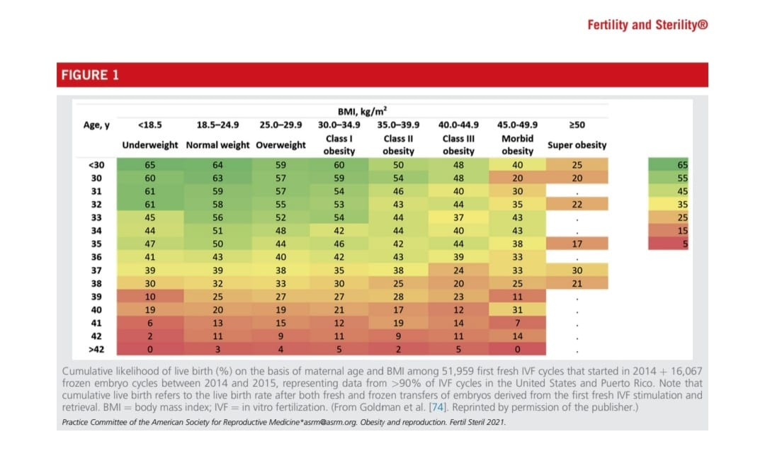
OBESIDADE
MENORES TAXAS CUMULATIVAS DE NASCIDO VIVO EM FIV

Slide 32
OBESIDADE E GESTAÇÃO
IMC
MORBIMORTALIDADE MATERNA

Slide 33
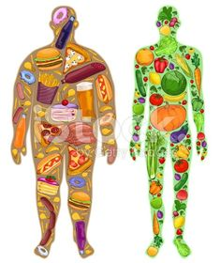
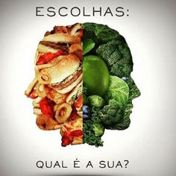
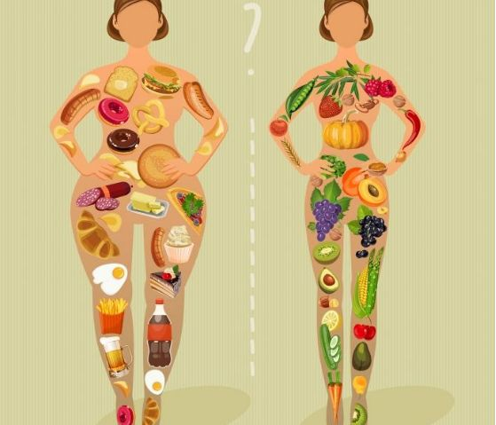
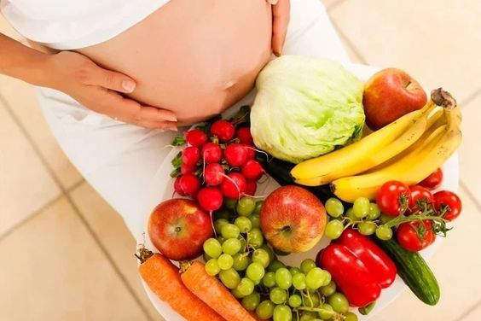
CUIDAR DA OBESIDADE É CUIDAR DA FERTILIDADE e FECUNDIDADE
EM HOMENS
Otimiza o sêmen
EM MULHERES:
Amplia os resultados reprodutivos espontâneos e potencialmente nos ciclos assistidos
Reduz riscos de abortamento
Melhora o prognóstico materno e fetal
Melhora os desfechos maternos e perinatais

Slide 34
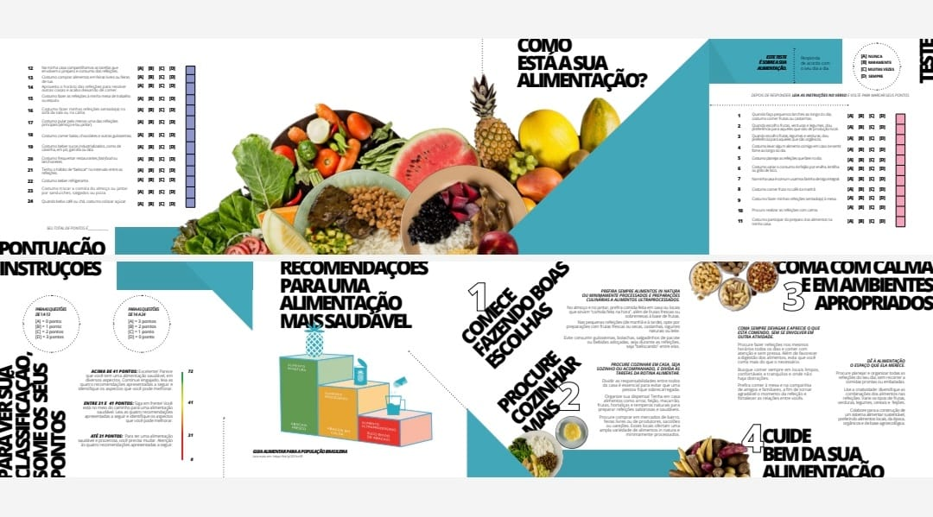
OBESIDADE – ESTIMULAR AUTONOMIA E COPARTICIPAÇÃO
GUIA DE BOLSO MINISTÉRIO DA SAÚDE

Slide 35
PORTFÓLIO ASSISTENCIAL REPRODUÇÃO HUMANA ASSISTIDA NO SUS PORTAS DE ACESSO HUPES
AVALIAÇÃO INICIAL – CASOS NOVOS
Marcação através do Sistema Vida+:
*Especialidade: Médico Ginecologista e Obstetra Subgrupo: Infertilidade
Pontos de marcação:
Em Salvador: Unidades Básicas de Saúde (UBS) e Prefeituras Bairro.
Nos demais municípios: Secretarias Municipais de Saúde ou unidades de agendamento definidas por cada município.
Total:15 vagas/semana – média 60 vagas novas/mês)

Slide 36
REFERÊNCIAS BIBLIOGRÁFICAS
Dias PC, Henriques P, Dos Anjos LA, Burlandy L, Para G. Obesidade - Estratégias. Vol. 33, Cadernos de Saude Publica. 2017. 1–6 p.
MINISTÉRIO DA SAÚDE. Guia de Bolso Para a Populaçao. 2014;
Brasil M da S. PORTARIA Nº 424, DE 19 DE MARÇO DE 2013 Redefine as diretrizes para a organização da prevenção e do tratamento do sobrepeso e obesidade como linha de cuidado prioritáriada Rede de Atenção à Saúde dasPessoas com Doenças Crônicas. Diário Of da União. 2013;4–5.
1. IBGE C. Pesquisa de Orçamento Familiares 2008-2009. Despesas, Rendimentos e Condições de Vida [Internet]. Vol. 36, Producao da Pecuaria Municipal. 2010. 1–222 p. Available from: http://biblioteca.ibge.gov.br/visualizacao/livros/liv81830.pdf
Halpern A, Mancini MC. Obesidade na mulher. Vol. 58, Revista Brasileira de Medicina. 2001. 205–213 p.
Penzias A, Azziz R, Bendikson K, Falcone T, Hansen K, Hill M, et al. Obesity and reproduction: a committee opinion. Fertil Steril. 2021;116(5):1266–85.

